Slide 1


Slide 2

Khi gieo hạt trồng cây con cần phải chú ý đến nhũng vấn đề gì? Chăm sóc và phòng trừ sâu, bệnh có ý nghĩa như thế nào đồi với cây trồng?

Slide 3
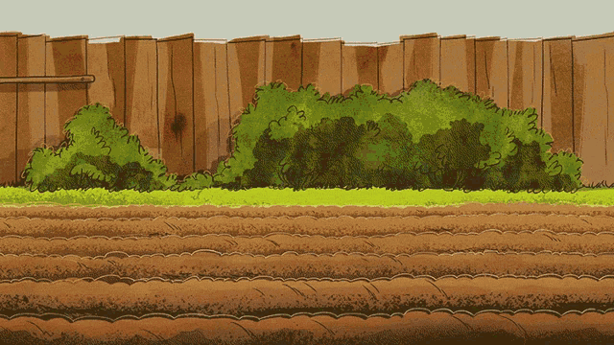
Tiết 5 + 6 – Bài 3:
GIEO TRỒNG, CHĂM SÓC VÀ PHÒNG TRỪ SÂU,
BỆNH CHO CÂY TRỒNG

Slide 4
Nội dung chính
1. Kĩ thuật gieo trồng
2. Chăm sóc cây trồng
3. Phòng trừ sâu bệnh cho cây trồng

Slide 5
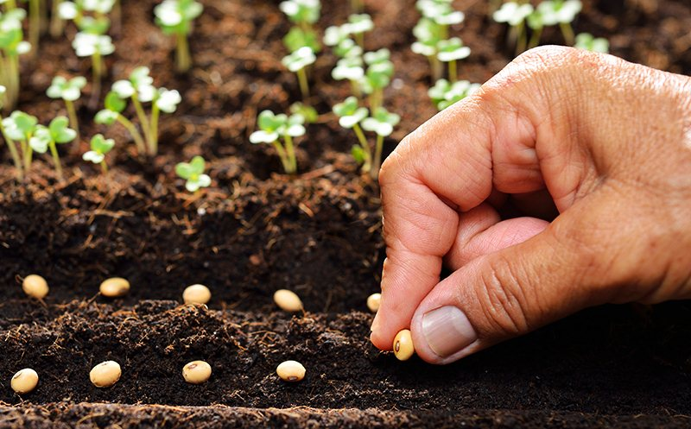
I. Kỹ thuật gieo trồng
Yêu cầu cơ bản khi thực hiện gieo trồng: Đảm bảo yêu cầu về thời vụ, mật độ, khoảng cách và độ nông sâu.

Slide 6
Thời vụ gieo trồng:
Tập trung vào ba vụ trong năm:
+ Vụ đông xuân : Tháng 11 → tháng 4, 5
+ Vụ hè thu: Tháng 4 → tháng 7
+ Vụ mùa: Tháng 6 → tháng 11
- Miền Bắc còn có vụ đông: Từ tháng 10 → tháng 12

Slide 7
Hoạt động nhóm
Điền vào bảng các loại cây trồng ứng với thời gian của các vụ gieo trồng theo mẫu bảng sau .
Vụ gieo trồng
Thời gian
Cây trồng
Đông xuân
Tháng 11 đến tháng 4, tháng 5 năm sau
Lúa, ngô, khoai, đỗ, rau,…
Hè thu
Tháng 4 đến tháng 7
Lúa, ngô, khoai…
Vụ mùa
Lúa, rau…
Tháng 6 đến tháng 11
Miền bắc còn có thêm vụ đông:
Từ tháng 10 đến tháng 12:
Trồng rau, màu, ngô, đậu tương…

Slide 8
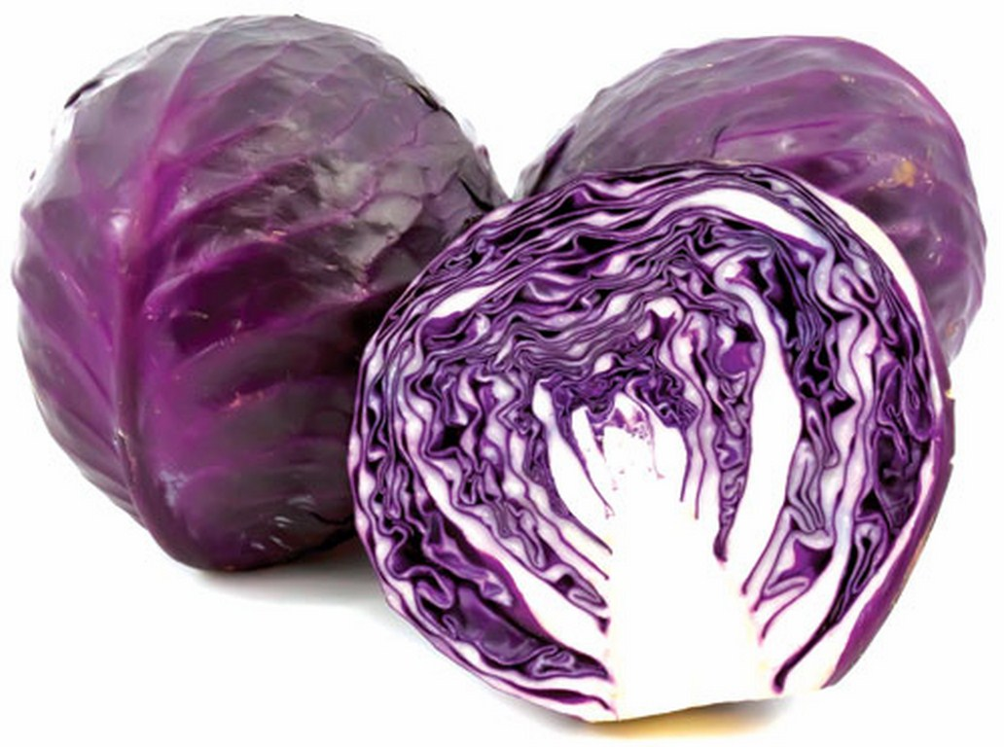
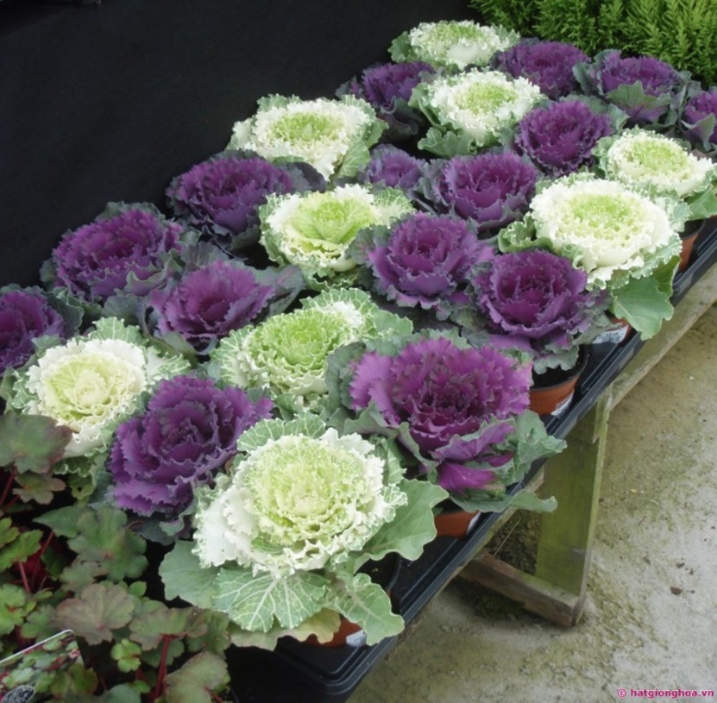
Cây cải bắp Từ tháng 9 đến tháng 11

Slide 9
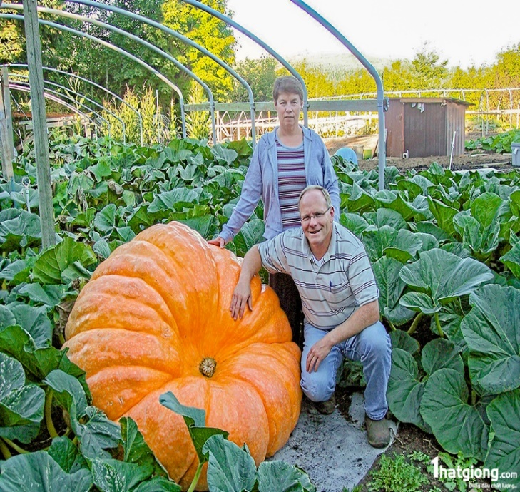

Từ tháng 2 đến tháng 3
Cây bí
Cây mướp

Slide 10
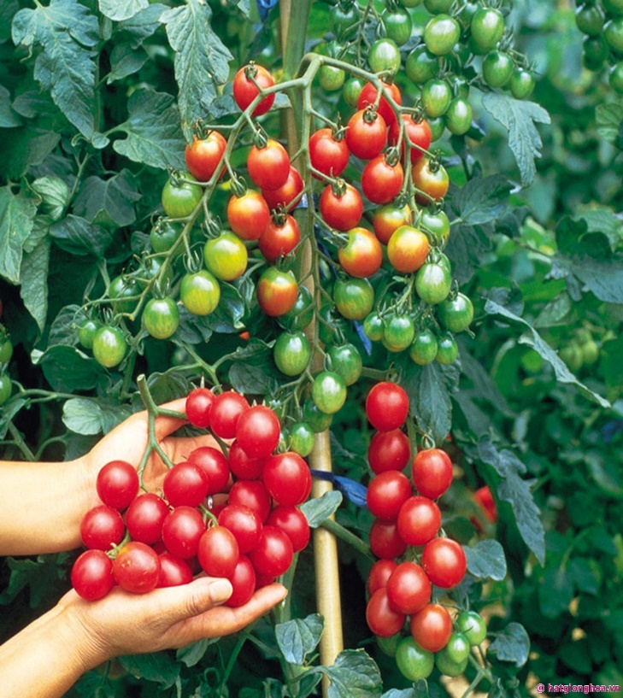
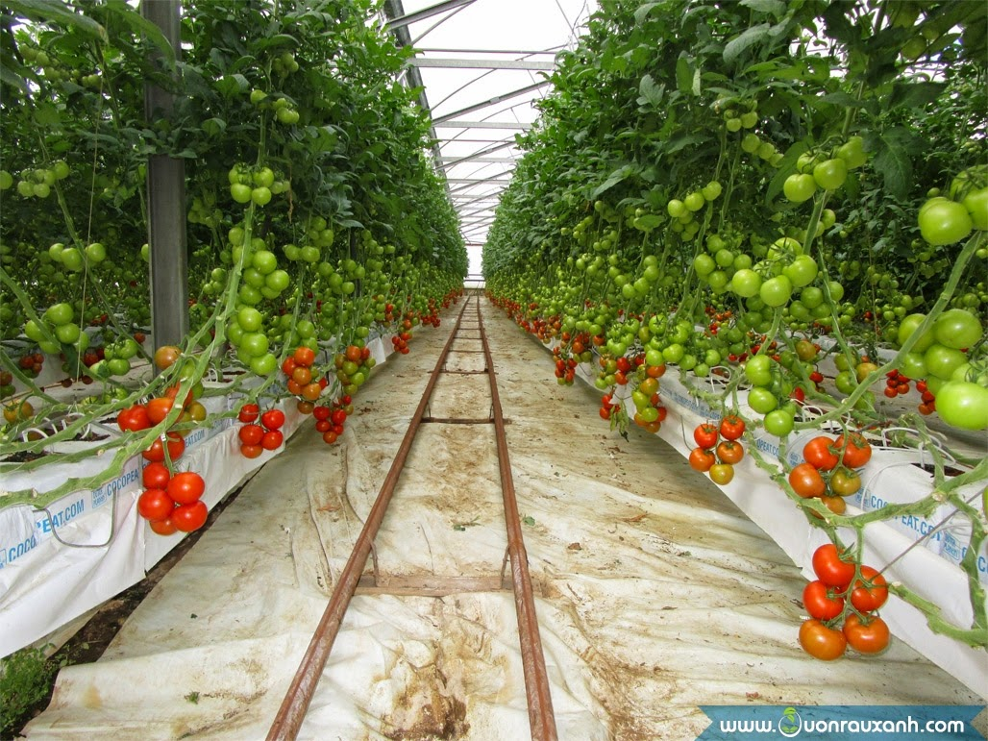
Cây cà chua Từ tháng 8 đến tháng 9 hoặc từ tháng 1 đến tháng 2

Slide 11
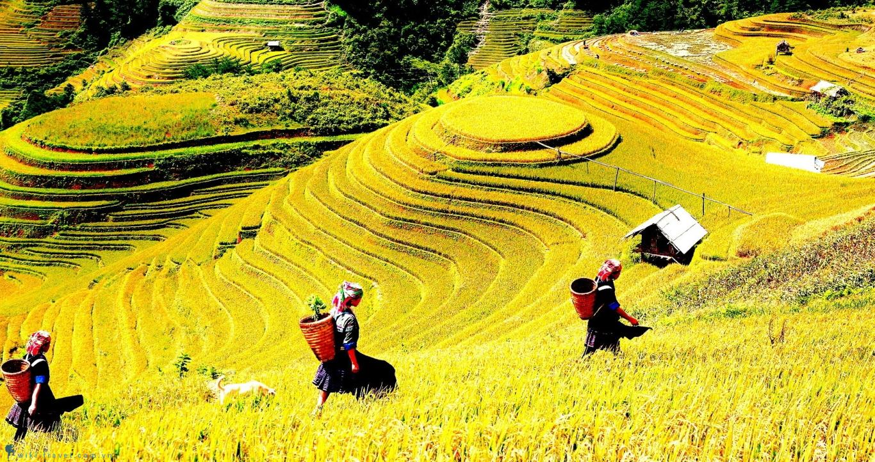
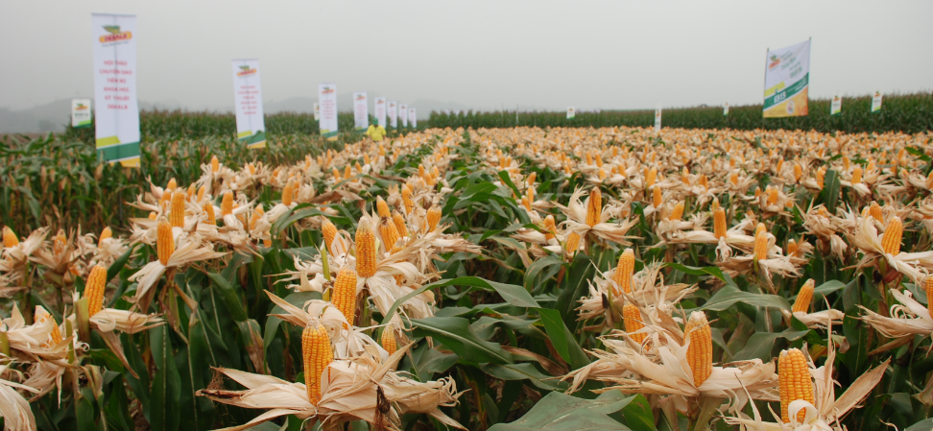
Vụ Đông xuân Tháng 11 → tháng 4, 5 năm sau
Lúa
Ngô

Slide 12
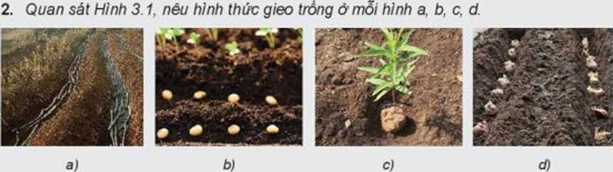
Quan sát H3.1, nêu hình thức gieo trồng ở mỗi hình a,b,c,d
Hình 3.1: Một số hình thức gieo trồng
Hình a: Trồng bằng đoạn thân
Hình c: Trồng bằng cây con
Hình b: Trồng bằng hạt
Hình d: Trồng bằng củ

Slide 13
I. Kỹ thuật gieo trồng
Yêu cầu cơ bản khi thực hiện gieo trồng: Đảm bảo yêu cầu về thời vụ, mật độ, khoảng cách và độ nông sâu.
Các hình thức gieo trồng: Gieo bằng hạt và trồng bằng cây con

Slide 14
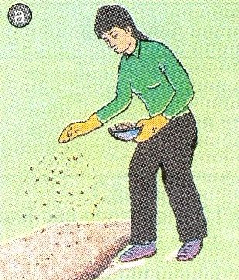
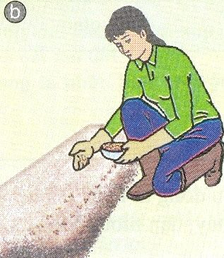
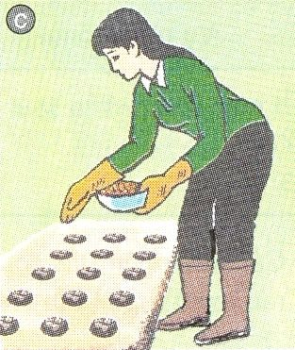
vãi
theo hàng
theo hốc
Gieo …………
Gieo …………
Gieo …………

Slide 15
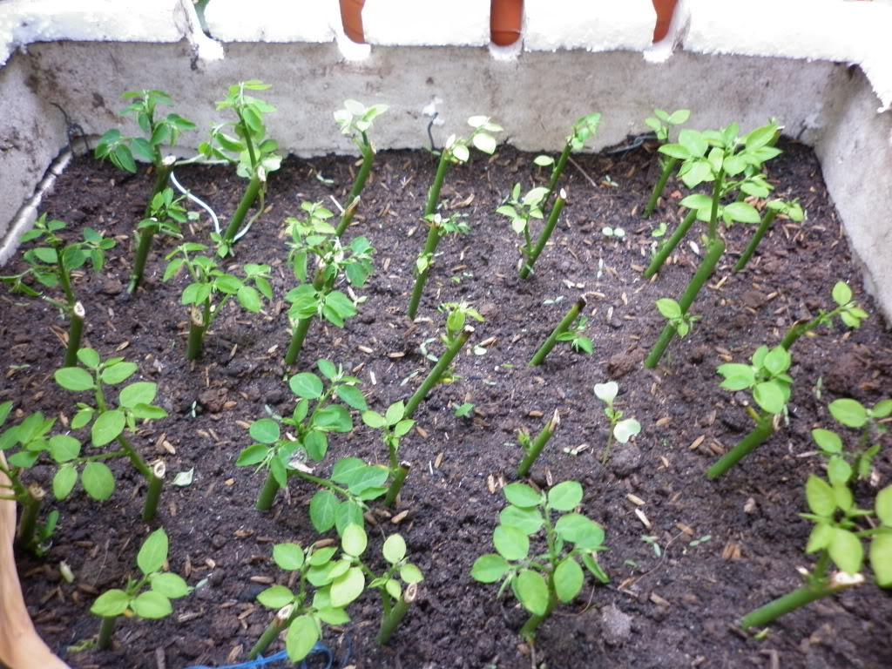

Slide 16
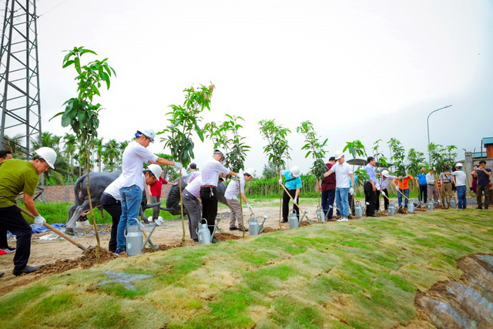
Trồng bằng cây con

Slide 17
Tiết 5 + 6 – Bài 3:
GIEO TRỒNG, CHĂM SÓC VÀ PHÒNG TRỪ SÂU,
BỆNH CHO CÂY TRỒNG

Slide 18
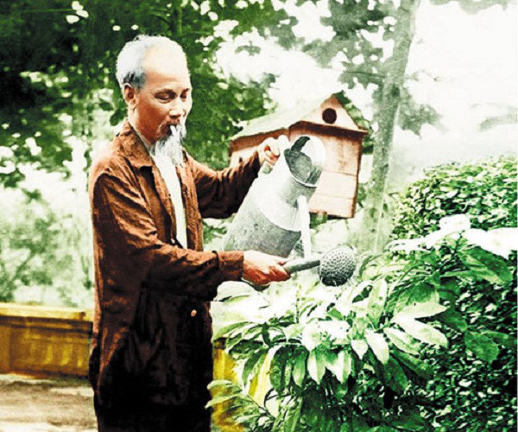
Quan sát và cho biết người trong hình là ai ? Đang làm gì?

Slide 19
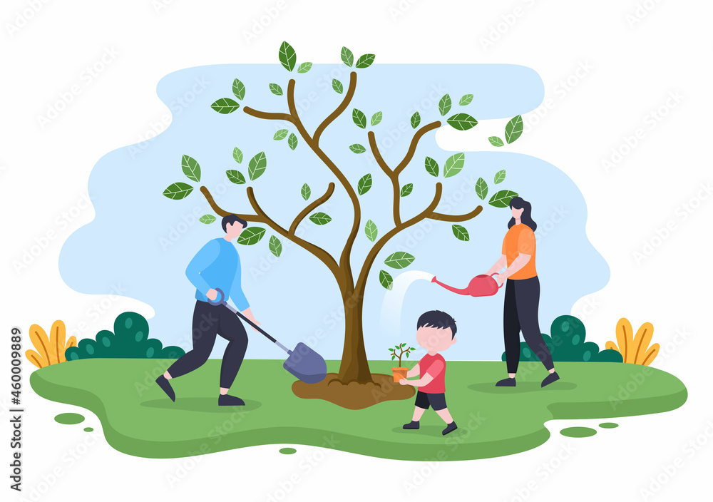
II. Chăm sóc cây trồng

Slide 20
Quan sát và cho biết nội dung tranh?
Làm cỏ
Tiêu nước
Dặm cây
Tưới

Slide 21
Quan sát và cho biết nội dung tranh?
Bón phân
Vun xới
Tỉa cây

Slide 22
II. Chăm sóc cây trồng
Mục đích của tỉa cây là gì?
1. Tỉa ,dặm cây
a) Tỉa cây
Cây yếu và bị sâu
-Bỏ các cây yếu, sâu, bệnh → Loại bỏ cây bệnh, đảm bảo mật độ
Tỉa cây
Thế nào là tỉa cây?

Slide 23
II. Chăm sóc cây trồng
Cây chết
1. Tỉa, dặm cây
b) Dặm cây
- Trồng vào chỗ cây chết, mọc thưa → Đảm bảo mật độ
Dặm
Thế nào là dặm cây?
Mục đích dặm cây?
Kết luận: Tỉa, dặm cây nhằm đảm bảo khoảng cách, mật độ cây trên ruộng giúp cây sinh trưởng tốt, đảm bảo năng suất.

Slide 24
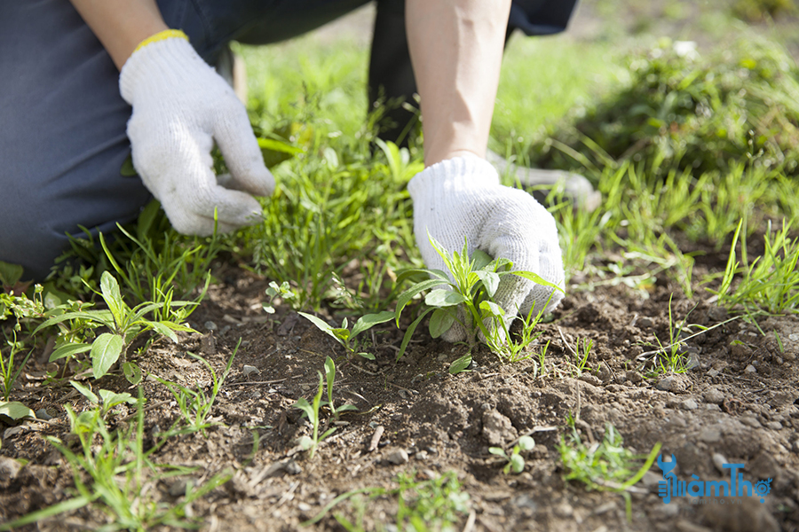
Nhân dân ta có câu: “Công cấy là công bỏ, công làm cỏ là công ăn”
Em hiểu câu nói đó như thế nào?

Slide 25
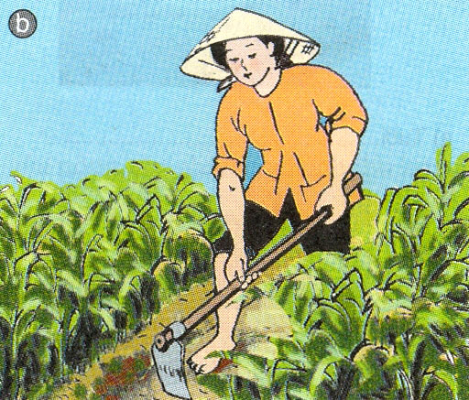
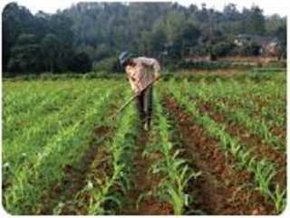
2. Làm cỏ, vun xới
Diệt hết cỏ mọc xen vào cây trồng → Loại bỏ cây dại vào tranh chất dinh dưỡng và ánh sáng của cây trồng.

Slide 26
2. Làm cỏ, vun xới
Vun xới: Thêm đất màu vào gốc cây, làm đất tăng thêm độ thoáng.
Giữ cây đứng vững, cung cấp chất dinh dưỡng, khí oxygen cho cây, hạn chế bốc hơi nước.

Slide 27
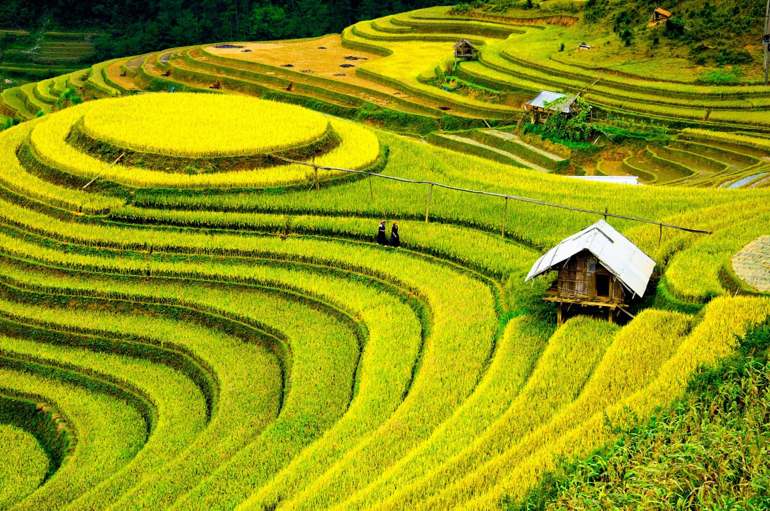
“Nhất nước, nhì phân, tam cần, tứ giống” Nghĩa của câu nói đó là gì?

Slide 28
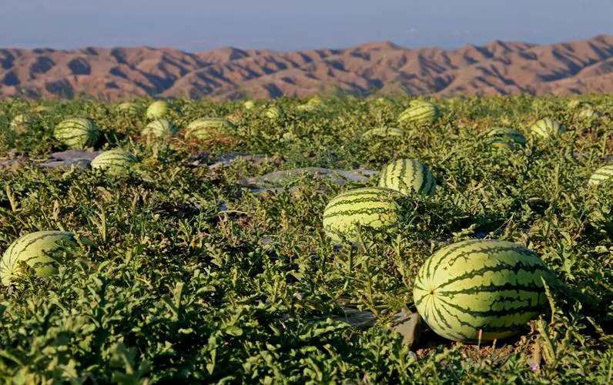
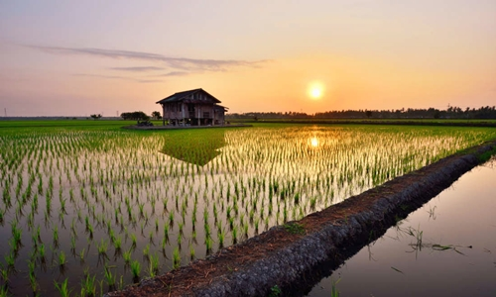
Dưa hấu và lúa cây nào cần nhiều nước hơn?

Slide 29
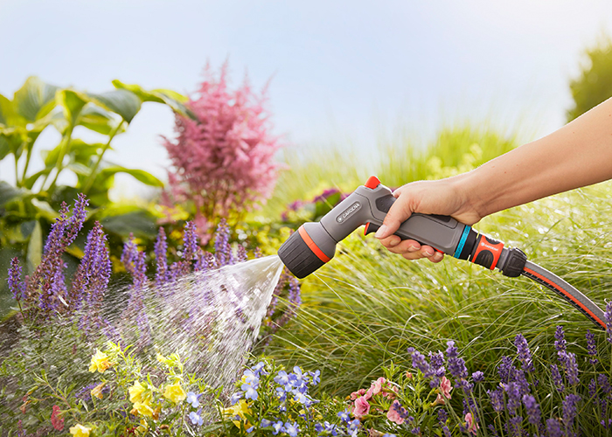
3. Tưới nước
Đảm bảo đủ nước cho cây trồng sinh trưởng, phát triển tốt.

Slide 30
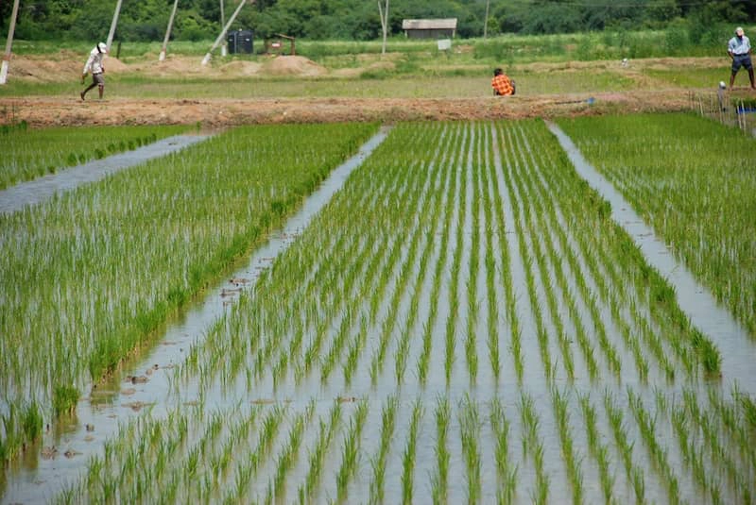
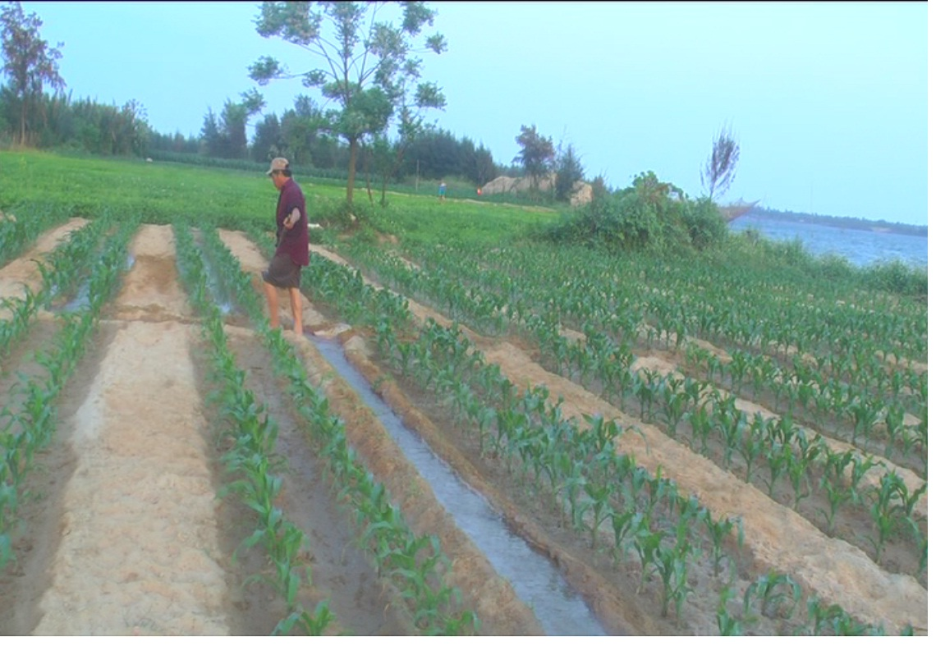
Tưới ngập
Tưới thấm

Slide 31
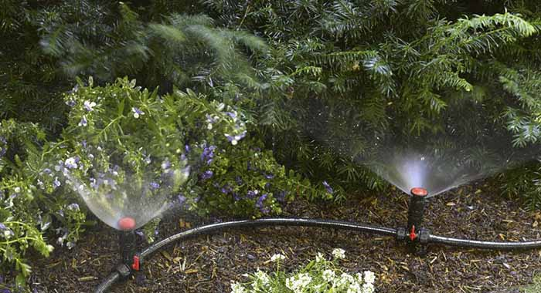
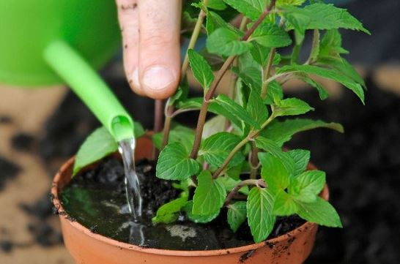
Tưới phun mưa
Tưới vào gốc

Slide 32
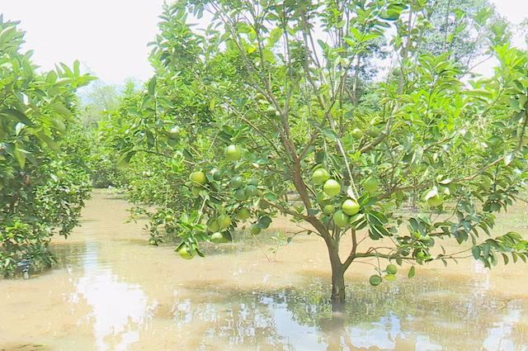
Cây bị ngập ta phải làm gì?

Slide 33
4. Tiêu nước
Giúp cây không bị thiếu oxygen
Tiến hành kịp thời và nhanh chóng

Slide 34
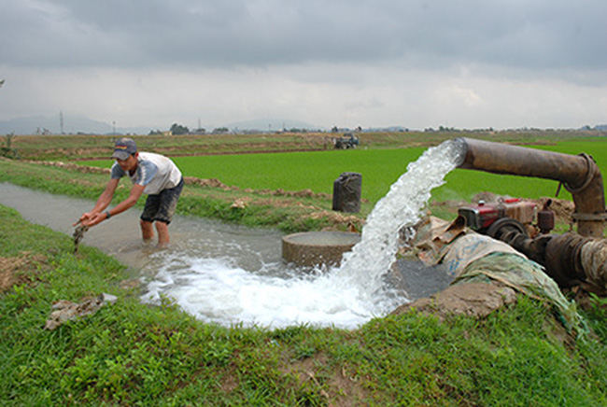
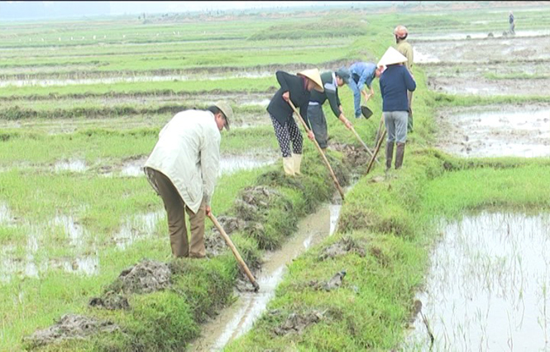
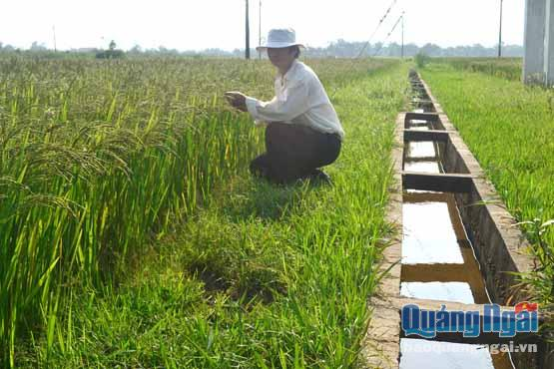
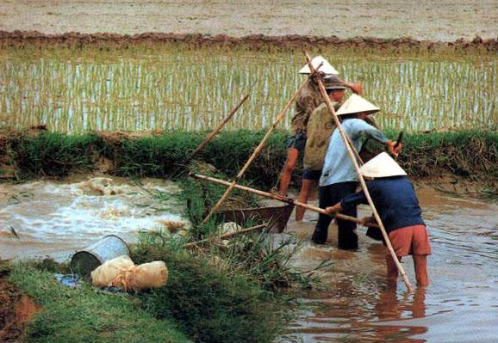

Slide 35
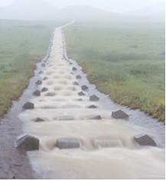


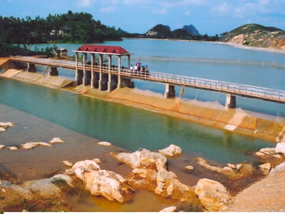

Slide 36
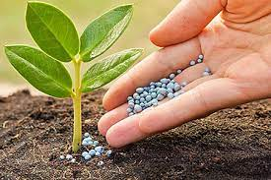
5. Bón phân thúc
Bón bằng phân hữu cơ (hoại, mục)
Bón phân hoá học
→ Bổ sung kịp thời chất dinh dưỡng cho cây

Slide 37
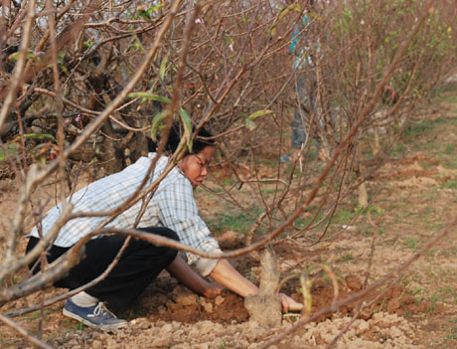
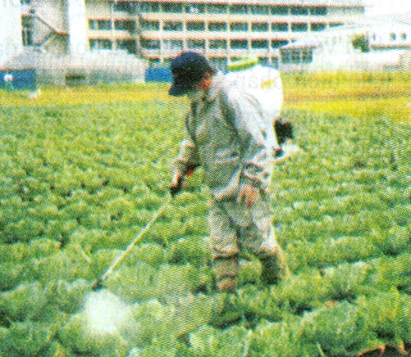
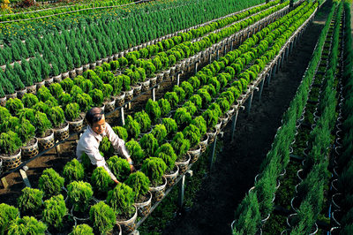
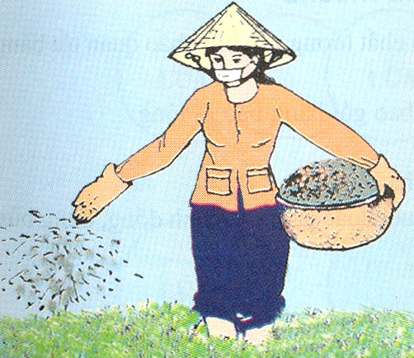
1
2
Bón hốc
Bón phun trên lá
3
4
Bón gốc
Bón vãi

